Slide 1

第3.6章（二） 滑动轴承
China University of Mining & Technology-Beijing

Slide 2
第3.6章（二） 滑动轴承
3.6-8 滑动轴承的类型特点和应用
3.6-9 滑动轴承的结构与材料
3.6-10 滑动轴承润滑剂与润滑方法的选用
3.6-11 滑动轴承的条件性计算
3.6-12 流体润滑滑动轴承的润滑机理
China University of Mining & Technology-Beijing

Slide 3


3.6-8 滑动轴承类型特点和应用
作用：支承、回转；
根据轴承中摩擦性质的不同，可把轴承分为滑动摩擦轴承（简称滑动轴承）和滚动摩擦轴承（简称滚动轴承）两大类。
滚动轴承具有摩擦系数小，起动阻力小,已标准化，系列化等优点，且选用、润滑、维护都很方便，在一般机器中广泛应用。
当工作转速特高、特大冲击与振动、径向尺寸受限，以及需在水或腐蚀性介质中工作的场合，选用滑动轴承。
滚动轴承：有滚动体，径向尺寸大
滑动轴承：无滚动体

Slide 4
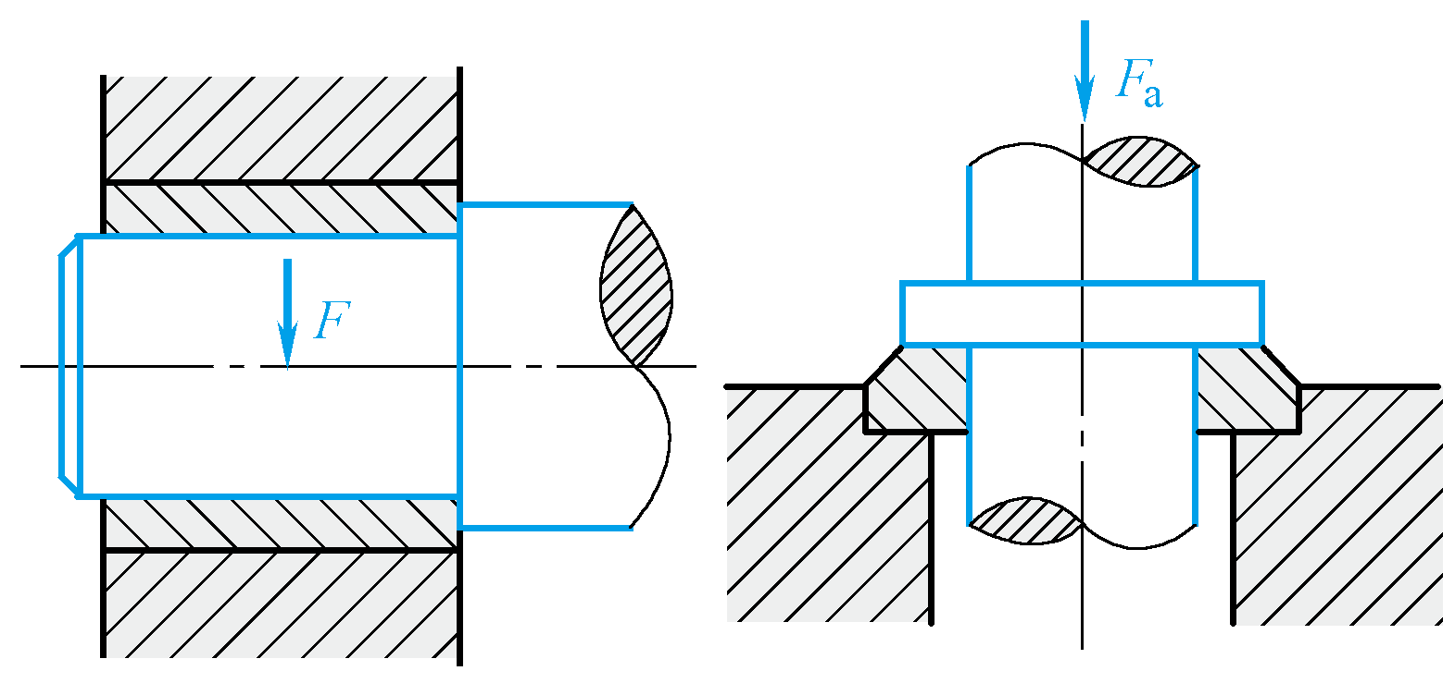
3.6-8滑动轴承类型特点和应用
一、滑动轴承的类型
1、按承受载荷的方向分
径向滑动轴承：
止推滑动轴承：
主要承受径向载荷F。
主要承受轴向载荷F_{a}。
径向滑动轴承 止推滑动轴承
2、按其表面间润滑状态分
流体润滑轴承
不完全流体润滑轴承
自润滑轴承（含油轴承）
流体动力润滑轴承
流体静润滑轴承

Slide 5
3.6-8 滑动轴承类型特点和应用
二、滑动轴承的性能特点
面接触，承载能力高，轴承工作面上的油膜有良好的耐冲击性、吸振性、消除噪声的作用；
处于液体摩擦状态下的滑动轴承，其摩擦系数非常小，寿命长；
中间元件少，可以达到很高的回转精度；
结构简单，径向尺寸小，可以制成剖分式结构以便于拆装；
对大型轴承，其制造成本低于滚动轴承；
维护复杂，对润滑条件要求高；
不完全液体润滑轴承，摩擦磨损较大。

Slide 6

3.6-8 滑动轴承类型特点和应用
三、滑动轴承的应用场合
1.高速、高精度。如汽轮发电机、精密磨床等的主轴轴承。
2.承受特重型的载荷。如水轮发电机、汽轮机，以及低速巨型设备，如天文望远镜等的轴承。
3.承受巨大的冲击与振动载荷。如轧钢机、破碎机、锻压设备、铁路机车及车辆等轴承。
4.特殊结构。如内燃机曲轴轴承必须制成剖分式的；组合钻床径向尺寸受限制时。
5. 特殊条件（水、腐蚀介质）。如军舰推进器的轴承。
6. 低速、低精度。如农业机械、建筑机械等，这些轴承用灰铸铁或耐磨铸铁制造滑动轴承的轴套或轴瓦。

Slide 7
3.6-8 滑动轴承类型特点和应用
四、滑动轴承的设计内容
要正确地设计滑动轴承，必须合理地解决以下问题：
1、轴承的形式和结构设计；
2、轴瓦的结构和材料选择；
3、轴承结构参数的确定；
4、润滑剂的选择和供应；
5、 轴承的工作能力及热平衡计算。

Slide 8
3.6-9 滑动轴承结构与材料
一、滑动轴承结构形式
1、组成
瓦背
轴瓦
轴承衬
轴承座（壳体）
润滑装置：油孔、油沟、油槽、供油装置；
密封件
2、径向滑动轴承
整体式：结构简单、装拆复杂，（不可调隙）； P285
剖分式：（对开式）结构复杂、装拆方便，（可调隙）；P286

Slide 9
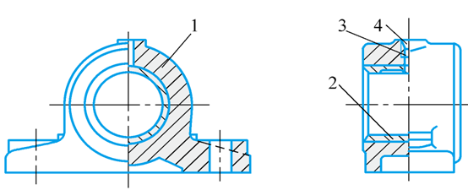
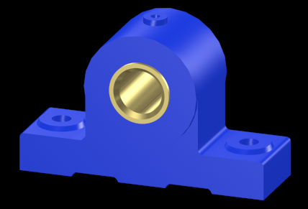
3.6-9 滑动轴承结构与材料
1）整体式径向滑动轴承
整体式径向滑动轴承由轴承座和由减摩材料制成的整体轴套组成。轴承座上设有安装润滑油杯的螺纹孔。在轴套上开有油孔，并在轴套的内表面上开有油槽。
整体式滑动轴承结构简单，成本低廉。但轴套磨损后，轴承间隙过大时无法调整。多用在低速、轻载或间歇性工作的机器中。

Slide 10
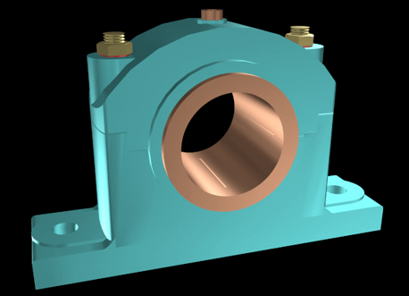
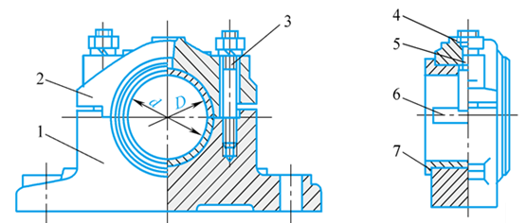
3.6-9 滑动轴承结构与材料
2）对开式径向滑动轴承
对开式径向滑动轴承由轴承座、轴承盖、剖分式轴瓦和双头螺柱等组成。轴承盖和轴承座的剖分面常做成阶梯形，以便对中和防止横向错动。轴承盖上部开有螺纹孔，用以安装油杯或油管。剖分式轴瓦由上、下两半组成，通常是下轴瓦承受载荷，上轴瓦不承受载荷。
对开式径向滑动轴承装拆方便，并且轴瓦磨损后可以用减少剖分面处的垫片厚度来调整轴承间隙(调整后应修刮轴瓦内孔)。

Slide 11
3.6-9 滑动轴承结构与材料
3、止推滑动轴承
止推滑动轴承用来承受轴向载荷，通常由轴承座和止推轴颈组成。常用的结构形式有空心式、单环式和多环式。
止推滑动轴承形式及尺寸→

Slide 12
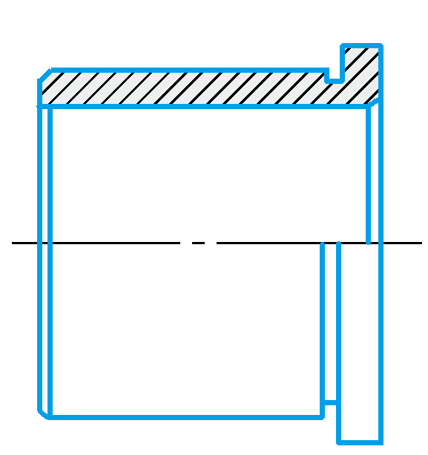
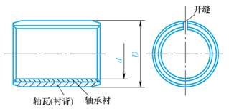
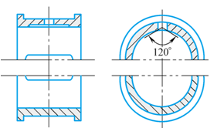
3.6-9滑动轴承结构与材料
二、轴瓦结构
轴瓦是滑动轴承中的重要零件。有时为了节省贵重合金材料或者由于结构上的需要，常在轴瓦的内表面上浇铸或轧制一层轴承合金，称为轴承衬。轴瓦应具有一定的强度和刚度，在轴承中定位可靠，便于输入润滑剂，容易散热，并且装拆、调整方便。
1、轴瓦的形式和构造
轴瓦按结构形式可分为整体式和对开式两种结构。
整体式轴瓦按材料及制法不同，分为整体轴套和卷制轴套。非金属整体式轴瓦既可以是整体非金属轴套，也可以是在钢套上镶衬非金属材料。
整体轴套 卷制轴套 对开式轴瓦结构

Slide 13
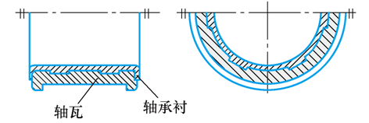
3.6-9 滑动轴承结构与材料
对开式轴瓦有厚壁轴瓦和薄壁轴瓦之分。厚壁轴瓦用铸造方法制造，内表面可附有轴承衬。轴瓦内表面上常制出各种形式的榫头、凹沟或螺纹，以保证轴承合金与轴瓦贴附牢固。
薄壁轴瓦由于能用双金属板连续轧制等新工艺进行大量生产，故质量稳定，成本低，但轴瓦刚性小，轴瓦和轴承座均需精密加工。
轴瓦按材料可分为单材料和多材料轴瓦。单材料轴瓦是用强度足够的材料直接做成。若轴瓦强度不足，可采用多材料制作轴瓦。

Slide 14
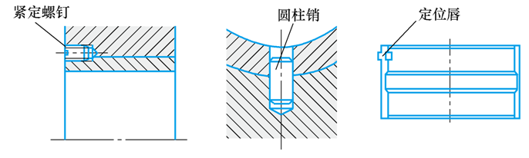
3.6-9 滑动轴承结构与材料
2、轴瓦的定位
轴瓦和轴承座之间不允许有相对移动，为了防止轴瓦沿轴向和周向移动，可将其两端做出凸缘来做轴向定位，也可用紧定螺钉或销钉将其固定在轴承座上，或在轴瓦剖分面上冲出定位唇（凸耳）以供定位用。
3、油孔及油槽
为了把润滑油导入整个摩擦面间，轴瓦或轴颈上需开设油孔或油槽。油孔用来供油，油槽用来输送和分布润滑油。对于液体动压径向轴承，有轴向油槽和周向油槽两种形式可供选择。轴向油槽分为单轴向油槽及双轴向油槽。
Notes:
即要求轴瓦在轴承座内进行轴向和周向固定。

Slide 15
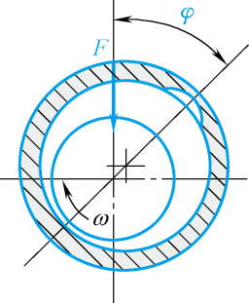
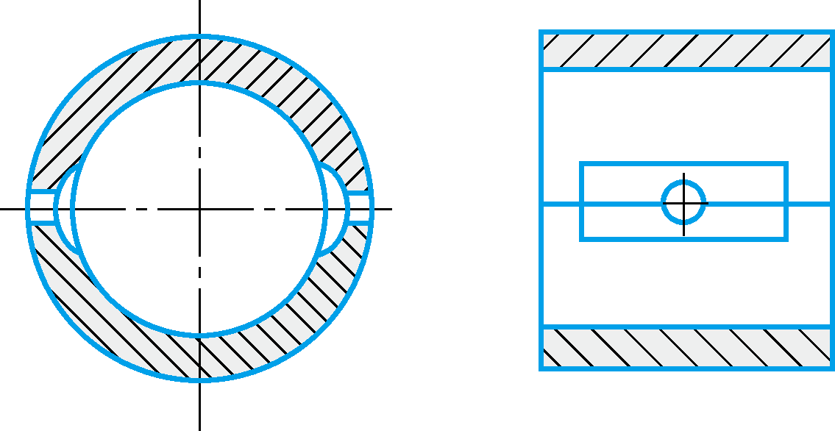
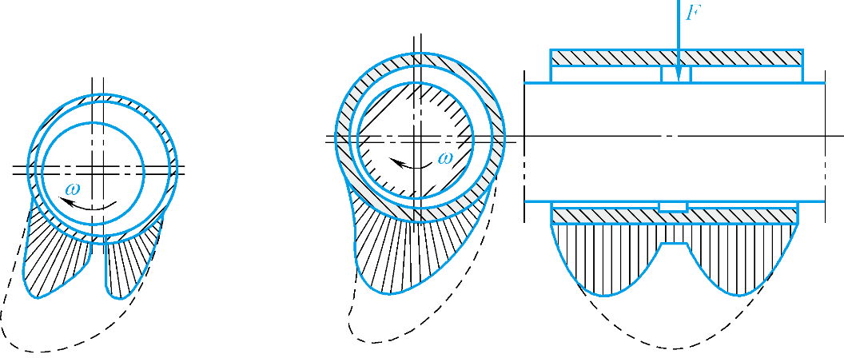
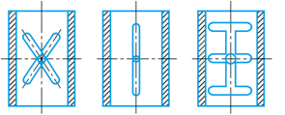

3.6-9 滑动轴承结构与材料
开设油槽和油孔时应注意：
整体式径向轴承轴颈单向旋转时，单轴向油槽最好开在最大油膜厚度位置。
对开式径向轴承，常把轴向油槽开在轴承剖分面处，如果轴颈双向旋转，可在轴承剖分面上开设双轴向油槽。
油沟不应该开在油膜承载区内，否则会降低油膜的承载能力。周向油槽适用于载荷方向变动范围超过180º的场合。
对于不完全液体润滑径向轴承，常用油槽形状见图，设计时，可以将油槽从非承载区延伸到承载区。

Slide 16
3.6-9 滑动轴承结构与材料
三、滑动轴承的失效形式
1、磨粒磨损。进入轴承间隙的硬颗粒将对轴颈和轴承表面起研磨作用。
2、刮伤。进入轴承间隙中的硬颗粒或轴颈表面粗糙的轮廓峰顶，在轴承上划出线状伤痕，导致轴承因刮伤而失效。
3、咬粘(胶合)。当轴承温升过高，载荷过大，油膜破裂时，或在润滑油供应不足条件下，轴颈和轴承的相对运动表面材料发生粘附和迁移，从而造成轴承损坏。
4、疲劳剥落。在载荷反复作用下，轴承表面出现与滑动方向垂直的疲劳裂纹，当裂纹向轴承衬与衬背结合面扩展后，轴承衬材料发生疲劳剥落。
5、腐蚀。润滑剂在使用中会不断氧化，所生成的酸性物质对轴承材料有腐蚀性，易受腐蚀从而在轴承表面形成点状的脱落。
以上列举了常见的几种失效形式，由于工作条件不同，滑动轴承还可能出现气蚀、流体侵蚀、电侵蚀和微动磨损等损伤。

Slide 17
3.6-9 滑动轴承结构与材料
四、轴承材料
1、轴承材料应具备的性能
轴瓦和轴承衬的材料统称为轴承材料。针对上述失效形式，轴承材料性能应着重满足以下主要要求：
（1）良好的减摩性、耐磨性和抗咬粘性。
（2）良好的摩擦顺应性、嵌入性和磨合性。
（3）足够的强度和抗腐蚀能力
（4）良好的导热性、工艺性、经济性等

Slide 18
3.6-9 滑动轴承结构与材料
2、常用材料
常用的轴承材料可分为金属材料、多孔质金属材料、非金属材料。
（一）金属材料
（1）有色金属
① 轴承合金
轴承合金也称巴氏合金或白合金，它是锡、铅、锑、铜的合金，它以锡或铅作为软基体，其内含有锑锡（Sb-Sn）或铜锡（Cu-Sn）的硬晶粒。轴承合金的强度很低，不能单独制作轴瓦，只能贴附在青铜、钢或铸铁轴瓦上作轴承衬。
② 铜合金
铜合金是铜与锡、铅、锌或铝的合金。铜合金具有较高的强度，较好的减摩性和耐磨性。由于青铜的减摩性和耐磨性比黄铜好，故青铜是最常用的材料。黄铜类材料的减摩性能低于青铜，但黄铜具有良好的铸造及加工工艺性，并且价格低廉，可用于低速中载轴承的材料。

Slide 19
3.6-9 滑动轴承结构与材料
③ 铝基轴承合金
铝基轴承合金有相当好的耐蚀性和较高的疲劳强度，摩擦性能亦较好。铝基轴承合金可以制成单金属零件(如轴套、轴承等)，也可制成双金属零件，双金属轴瓦以铝基轴承合金为轴承衬，以钢做衬背。
（2）灰铸铁及耐磨铸铁
普通灰铸铁、耐磨灰铸铁和球墨铸铁，都可以用做轴承材料。这类材料价格低廉，铸铁中的石墨可以在轴瓦工作表面形成一层起润滑作用的石墨层，故具有一定的减摩性和耐磨性。由于铸铁性脆、磨合性差，故只适用于轻载低速和不受冲击载荷的场合。

Slide 20
3.6-9 滑动轴承结构与材料
（3）多孔质金属材料（粉末冶金）
多孔质金属材料是由铜、铁、石墨等粉末经压制、烧结而成的轴承材料。这种材料是多孔结构的。它具有自润滑性（含油轴承）。但由于其韧性较小，故宜用于平稳无冲击载荷及中低速度情况。常用的有多孔铁和多孔质青铜。
（二）非金属材料
用于轴承的非金属材料主要有各种塑料（聚合物材料）、橡胶、碳-石墨等，其中塑料（聚合物材料）用得最多。聚合物的特性是：抗腐蚀能力特别强，在许多场合能胜任金属轴承无法承担的工作。
碳-石墨轴承具有自润性、耐腐蚀性和高温稳定性，常用于恶劣环境下工作的轴承。
橡胶轴承材料比较柔软，具有良好的弹性，能有效地隔振和降低噪音。橡胶轴承主要用于以水作润滑剂且环境较脏污之处。橡胶轴承内壁上带有纵向沟槽，以利润滑剂的流通，加强冷却效果并冲走污物。
常用金属轴承材料性能→

Slide 21


滑动轴承润滑剂的选择2
3.6-10 滑动轴承润滑剂和润滑方法的选用
（一）润滑油及其选择
见教材P293表3.6-18
◆ 特 点： 有良好的流动性，可形成动压、静压或边界润滑膜。
◆ 适用场合：不完全流体滑动轴承和完全流体润滑滑动轴承。
◆ 选择原则：主要考虑润滑油的粘度。
转速高、压力小时，油的粘度应低一些；反之，粘度应高一些。
高温时，粘度应高一些；低温时，粘度可低一些。
（二）润滑脂及其选择
◆ 特 点：无流动性，可在滑动表面形成一层薄膜。
◆ 适用场合 ：要求不高、难以经常供油，或者低速重载以及作摆动运动的
轴承中。

Slide 22

滑动轴承润滑剂的选择1
3.6-10 滑动轴承润滑剂和润滑方法的选用
◆ 选择原则：
１．当压力高和滑动速度低时，选择锥入度小一些的品种；反之，选择
锥入度大一些的品种。
见教材P294表3.6-19
２．所用润滑脂的滴点，一般应较轴承的工作温度高20～30 ℃，以免
工作时润滑脂过多地流失。
３．在有水淋或潮湿的环境下，应选择防水性能强的钙基或铝基润滑脂。
在温度较高处应选用钠基或复合钙基润滑脂。
（三）固体润滑剂及其选择
◆ 特 点：可在滑动表面形成固体膜。
◆ 适用场合：有特殊要求的场合，如环境清洁要求处、真空中或高温中。
◆ 常用类型：二硫化钼，碳-石墨，聚四氟乙烯等。
◆ 使用方法：涂敷、粘结或烧结在轴瓦表面；制成复合材料，依靠材料自
身的润滑性能形成润滑膜。

Slide 23
滑动轴承润滑剂的选择1
3.6-10 滑动轴承润滑剂和润滑方法的选用
（四）滑动轴承润滑方法的选用
见教材P295表3.6-20
滑动轴承根据系数K选取润滑剂和润滑方法：
F——轴承的径向载荷，N；
B——轴承的宽度；
d——轴承的直径；
p——轴承平均压强，MPa；

Slide 24
3.6-11 不完全液体润滑滑动轴承设计计算
一、不完全液体润滑滑动轴承失效形式
主要是胶合、磨损等（图片见下）
滑动先后成的设计要求：最大的承载能力和最小的摩擦功耗
设计准则：至少保持在边界润滑状态，即维持边界油膜不破裂。
计算方法：简化计算（条件性计算）
限制平均压强p：防止p过高，油被挤出，产生 “过度磨损”
限制轴承pv值：限制轴承温升、防止胶合。
限制滑动速度v：防止v过高而加速磨损。
Notes:
此类轴承设计时，常采用简化的条件性计算来确定轴承的尺寸。

Slide 25
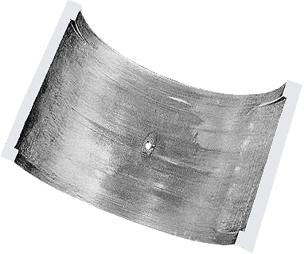
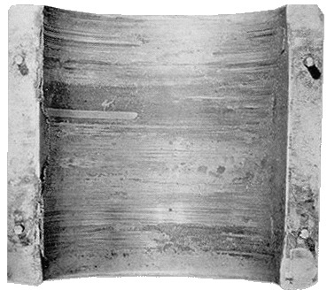
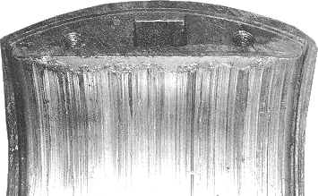
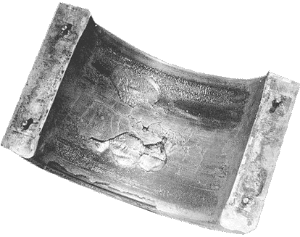
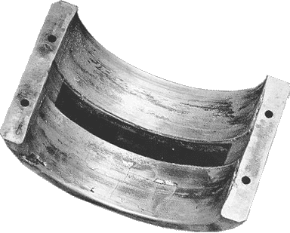
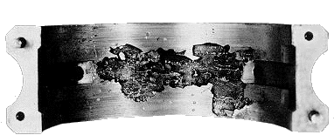
3.6-11不完全液体润滑滑动轴承设计计算
磨损及胶合
点蚀及剥落

Slide 26
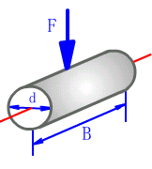
3.6-11 不完全液体润滑滑动轴承设计计算
二、径向滑动轴承
1、验算轴承平均压强
F— 径向载荷, N；
B— 轴瓦有效宽度,mm；
d— 轴颈直径, mm；
[p]— 许用压强,Mpa。
目的：防止p过高，油被挤出，产生 “过度磨损”。
2、验算轴承的pv值
∵ 轴承发热量∝单位面积摩擦功耗μpv
∴ pv↑→摩擦功耗↑→发热量↑→易胶合
Mpa·m/s
目的：限制pv是为了限制轴承温升、防止胶合。

Slide 27
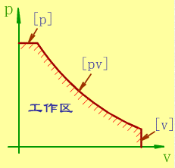
综合应用：
c、验算滑动速度v
目的：防止v过高而加速磨损。
已知：径向载荷F，转速n，宽径比
[v]，[p]，[pv]。
求：保证混合润滑条件下的轴颈直径d=？
解：1）由：
2）由：
3）由：
∴
1)、2)大者
≤d≤
3)
径向滑动轴承的[p]、[pv]、[v]值→

Slide 28
3.6-11不完全液体润滑滑动轴承设计计算
轴承的宽径比B/d
轴承的宽径比B/d对承载能力和温升有直接影响。一般轴承的宽径比B/d在0.5～2范围内选取（以0.7~1.3最好）。轴承宽度减小，轴承承载能力也随之降低。
滑动轴承所选用的材料及尺寸经验算合格后，应选取恰当的配合，轴承与轴颈一般可选 或 、 。

Slide 29
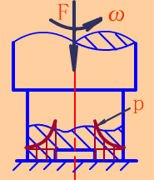
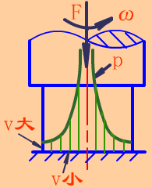
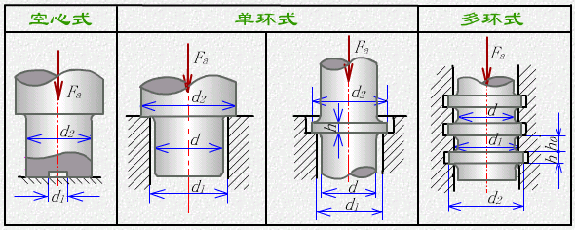
三、推力轴承（方法同径向轴承）（ P296-297）
结构：空心、实心、单环、多环
实心式：
空心式：

Slide 30
3.6-11 不完全液体润滑滑动轴承设计计算
1、验算轴承的平均压力p（单位为MPa）
式中：d₁为轴承孔直径，mm；d₂为为轴环直径，mm；F_{n}为轴向载荷，N；z为环的数目；[p] 为许用压力，MPa。
2、验算轴承的pv（单位为MPa·m/s）值
因轴承的环形支承面平均直径处的圆周速度v（单位为m/s）为
故应满足
式中：n为轴颈的转速，r/min；[pv]为pv的许用值，MPa·m/s。
止推滑动轴承的[p]、[pv]值→

Slide 31
3.6-12 流体润滑滑动轴承的润滑机理
流体动力润滑轴承的润滑剂将轴与轴瓦隔离。流体动力润滑轴承的设计需要满足一定的几何与物理条件，而且轴承的性能也随物理条件的变化而变化。本节简要介绍流体动力润滑轴承的理论基础。
一、流体动力润滑的基本方程
流体动力润滑理论的基本方程是流体膜压力分布的微分方程。它是从粘性流体动力学的基本方程出发作了些假设得到的，这些假设条件是 ：
◆ 流体为牛顿流体，即 。
◆ 流体的流动是层流，即层与层之间没有物质和能量的交换；
◆ 忽略压力对流体粘度的影响，实际上粘度随压力的增高而增加；
◆ 略去惯性力及重力的影响，故所研究的单元体为静平衡状态或匀速直线 运动，且只有表面力作用于单元体上；
◆ 流体不可压缩；
◆ 流体中的压力在各流体层之间保持为常数。
Notes:
剪应力都同剪切变形速率呈线性函数关系的流体称为牛顿流体

Slide 32
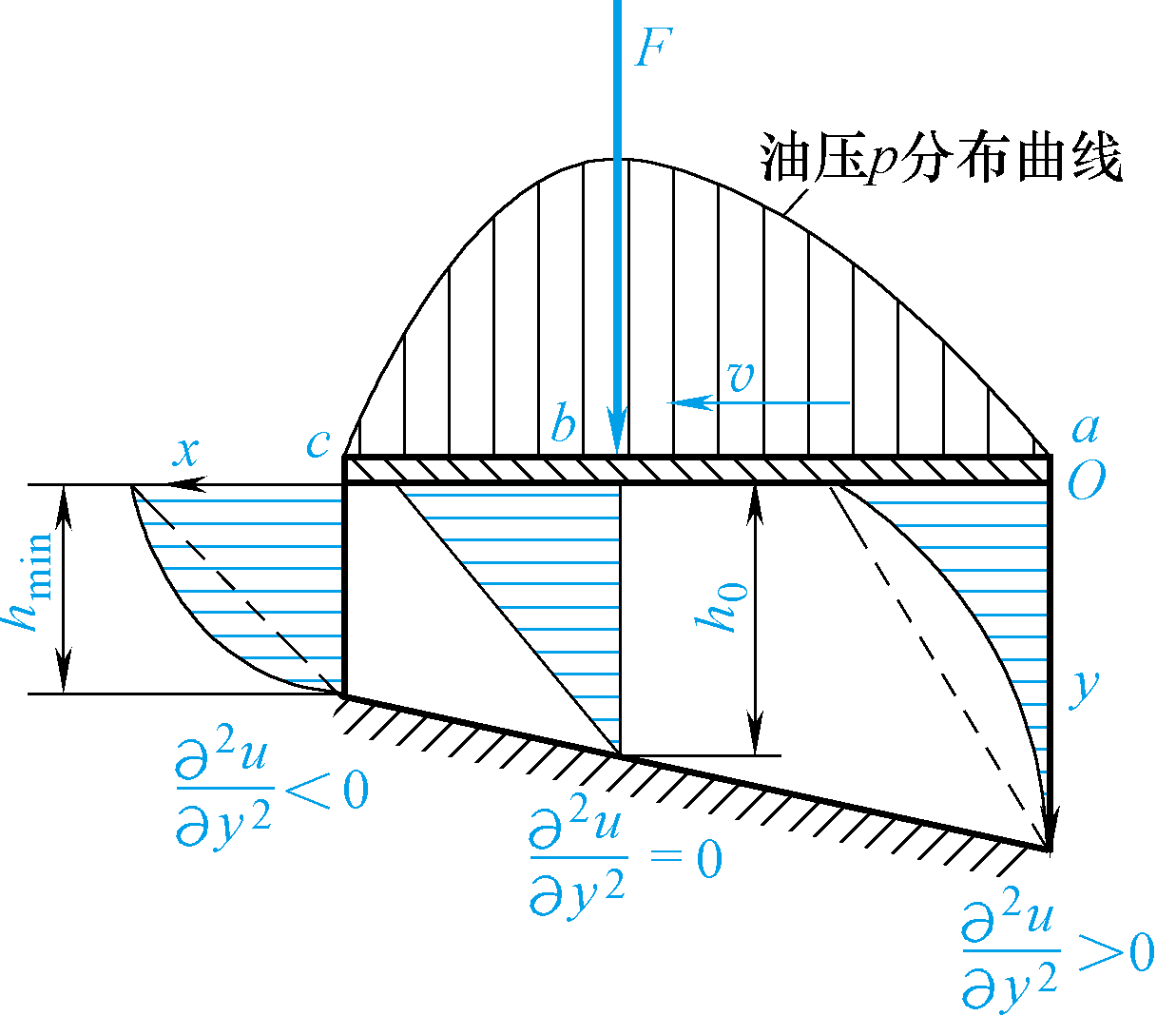
3.6-12 流体动力润滑原理
在以上假设下，从两平板所构成的楔形空间中，取某一层液体的一部分作为单元体，通过建立平衡方程和给定边界条件，可得一维雷诺方程：
液体动力润滑径向滑动轴承的设计计算2
二、油膜承载机理
流体动力润滑的必要条件是：
◆ 相对运动的两表面间形成收敛的楔形空间。
◆ 被油膜分开的两表面必须有足够的相对滑动速度，其运动方向必须使润滑油自大口流进，从小口流出。
◆ 润滑油必须有一定的黏度，供油要充分。

Slide 33
3.6-12 流体润滑滑动轴承的润滑机理
[例2] 下列几种情况，哪个可能形成动压润滑？
v₁
v₁
A.
B.
v₁
C.
D.
v₁
[解] 要形成液体动力润滑相对运动的两板必须形成收敛形间隙，图中A、D为发散形间隙，C为两平行板，只有B为收敛形间隙，故B可能形成动压润滑。

Slide 34
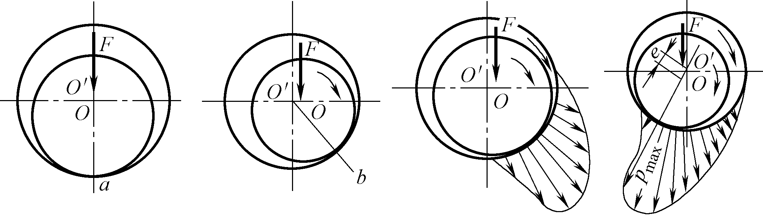
3.6-12 流体润滑滑动轴承的润滑机理
三、径向滑动轴承形成流体动力润滑的过程
◆ 轴承的孔径D和轴颈的直径d名义尺寸相等；直径间隙Δ是公差形成的。
◆ 轴颈上作用的液体压力与F相平衡，在与F垂直的方向，合力为零。
◆ 轴颈最终的平衡位置可用φ_{a}和偏心距e来表示。
◆ 轴承工作能力取决于h_{min}，它与η、ω、Δ和F等有关，应保证h_{min}≥[h]。

Slide 35
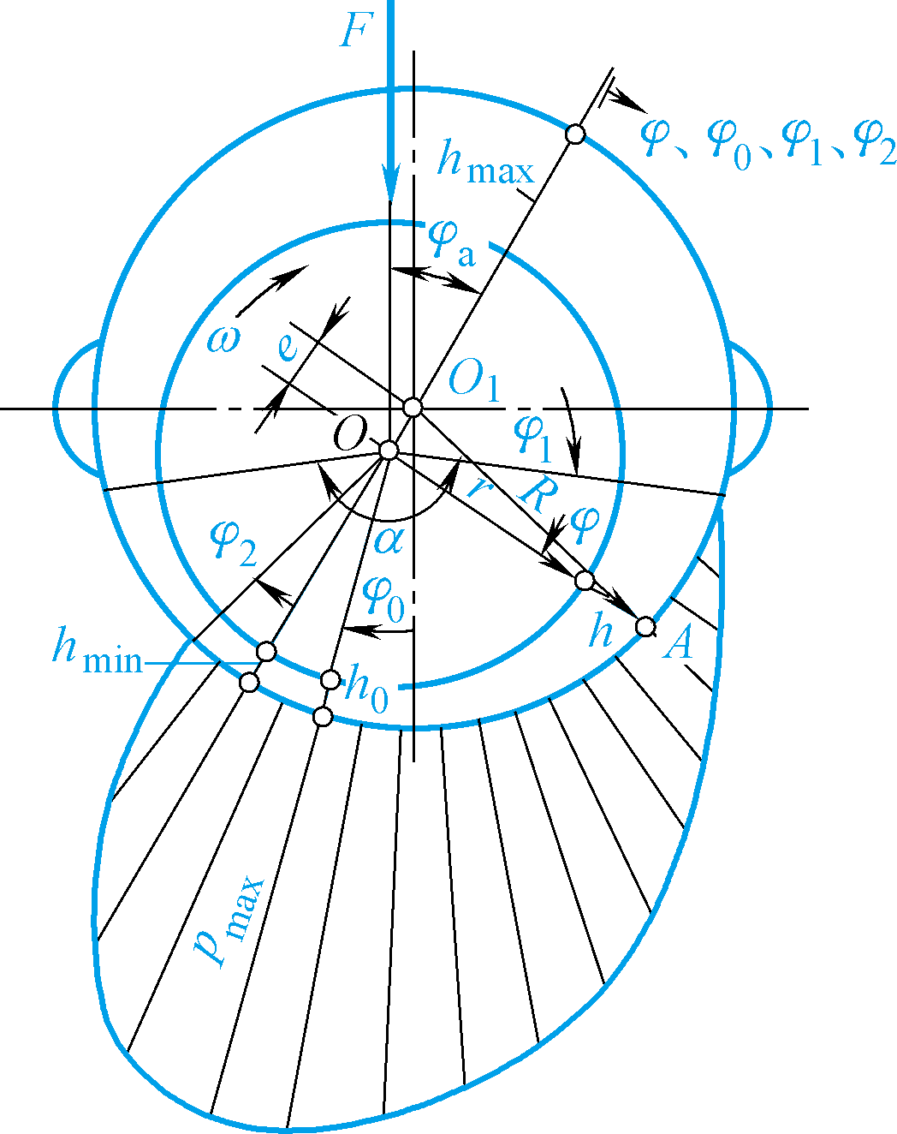
3.6-12 流体润滑滑动轴承的润滑机理
四、径向滑动轴承的主要几何关系
最小油膜厚度：h_{min}= δ－e ＝ rψ(1-$ε$)
其中 ：
ψ—相对间隙，ψ ＝ δ / r ＝ Δ / d
$ε$—偏心率， $ε$＝ e / δ
e —为偏心距
$Δ$ 为直径间隙，Δ＝ D－ d
δ为半径间隙，δ＝ R－ r ＝ Δ/ 2
r 和 d 分别为轴颈的半径和直径。
R 和 D 分别为轴承孔的半径和直径。

Slide 36
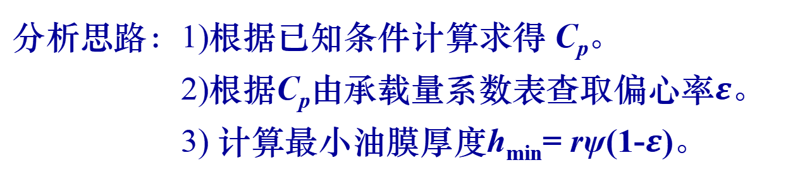
3.6-12 流体润滑滑动轴承的润滑机理
五、径向滑动轴承工作能计算简介
1、轴承的承载量计算和承载量系数
对一维雷诺方程求积分
并考虑到压力沿轴承宽度方向的分布，
可得：
或
C_{p}—— 承载量系数，与轴承包角α，宽径比B/d和偏心率$ε$有关。
F——外载荷，N；
η—— 油在平均温度下的粘度，N·s/m²。
B—— 轴承宽度，m；
v—— 圆周速度，m/s。
分析思路：1)根据已知条件计算求得 C_{p}。
2)根据C_{p}由承载量系数表查取偏心率$ε$。
3) 计算最小油膜厚度h_{min}= rψ(1-$ε$)。

Slide 37
3.6-12 流体润滑滑动轴承的润滑机理
2、最小油膜厚度h_{min}的确定
流体动力润滑轴承的设计应保证：h_{min}≥[h]
其中： [h]=4S(R_{a1}+R_{a2})
R_{a1}、R_{a2}—— 分别为轴颈和轴承孔表面粗糙度十点高度。
对于一般轴承可取为0.8μm和1.6μm，0.4 μm和0.8μm。
对于重要轴承可取为0.2μm和0.4μm，或0.05μm和0.1μm。
S—— 安全系数，考虑表面几何形状误差和轴颈挠曲变形等，常取S≥2。

Slide 38
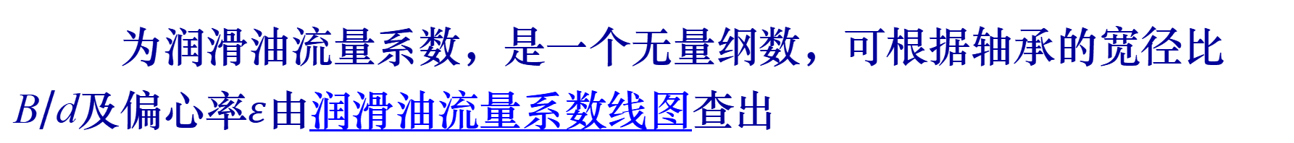
3.6-12 流体润滑滑动轴承的润滑机理
3、轴承的热平衡计算
轴承运转中达到热平衡状态的条件是：单位时间内轴承由于摩擦所产生的热量Q等于同时间内流动的油所带走的热量Q₁与轴承散发的热量Q₂之和，即
其中：轴承摩擦产生的热量
流动的油带走的热量
轴承散发的热量
达到热平衡时润滑油的温升Δt（单位为℃）为
为润滑油流量系数，是一个无量纲数，可根据轴承的宽径比B/d及偏心率$ε$由润滑油流量系数线图查出

Slide 39
3.6-12 流体润滑滑动轴承的润滑机理
热平衡计算
Δt— 油温升 Δt = t₂－t₁
流入
流出
平均温度：
提问：
轴承热平衡易于建立，降低平均温度、加大轴瓦和轴颈的表面粗糙度
轴承不易达到热平衡状态，加大间隙、降低轴瓦和轴颈的表面粗糙度

Slide 40
3.6-12 流体润滑滑动轴承的润滑机理
六、参数选择
1、宽径比B/d
轴承的宽径比B/d对承载能力和温升有直接影响。一般轴承的宽径比B/d在0. 3～1. 5范围内。宽径比小，有利于提高运转稳定性，增大端泄量以降低温升。但轴承宽度减小，轴承承载能力也随之降低。
2、相对间隙ψ
轴承的相对间隙ψ对轴承的承载能力、温升及回转精度等有重要影响。相对间隙主要根据载荷和速度选取。速度愈高，ψ值应愈大；载荷愈大，ψ值应愈小。此外，直径大、宽径比小，调心性能好，加工精度高时，ψ值取小值，反之取大值。
3、黏度η
润滑油黏度η是轴承设计中的一个重要参数，它对轴承的承载能力、功耗和轴承温升都有不可忽视的影响。平均温度的计算是否准确，将直接影响到润滑油黏度的大小。平均温度过低，则油的黏度较大，算出的承载能力偏高；反之，则承载能力偏低。

Slide 41
3.6-12 流体润滑滑动轴承的润滑机理
1、宽径比B/d
B/d↑— 端泄量↓，承载能力↑ ，轴承刚度↑，Δt↑，η↓
B/d↓—端泄量↑，承载能力↓，运转稳定性↑
2、相对间隙ψ
重载：↑承载能力— 选ψ↓
高速：发热严重— 使ψ↑— q↑— 端泄↑，温升↓
3、黏度η
η↑— F↑— 承载能力↑，但易发热
平均温度的计算是否准确，将直接影响到润滑油黏度的大小。平均温度过低，则油的黏度较大，算出的承载能力偏高；反之，则承载能力偏低。

Slide 42
3.6-12 流体润滑滑动轴承的润滑机理
注意：
① 液体动力润滑轴承在启动，停车阶段处于非液体摩擦状态，设计时，应验算p≤[p]，v≤[v]，pv≤[pv]
② 零件有制造误差，计算时应分别对上偏差对应的ψ_{max}下偏差对应的ψ_{min}两种状态进行计算，必须同时满足液体动压状态的充分条件。
③ 由于影响液体动压轴承的参数较多，相互影响，所以设计中若调整了某一参数，将会影响其它参数，凡受到影响的参数都应重新计算。

Slide 43
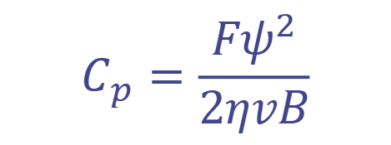

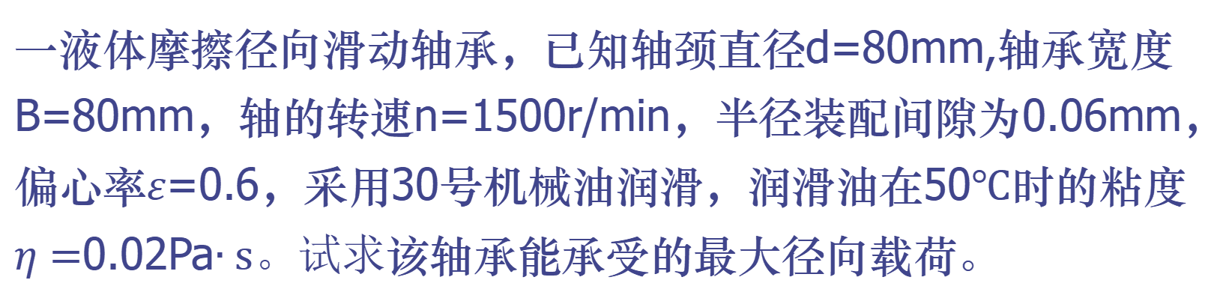
[例12-1]
一液体摩擦径向滑动轴承，已知轴颈直径d=80mm,轴承宽度B=80mm，轴的转速n=1500r/min，半径装配间隙为0.06mm，偏心率$ε$=0.6，采用30号机械油润滑，润滑油在50$℃$时的粘度$η=$0.02Pa$∙s。试求$该轴承能承受的最大径向载荷。
解：
$ψ=\frac{δ}{r}$=$\frac{∆}{d}$=$\frac{2×0.06}{80}=0.0015$
$v=\frac{πdn}{60×1000}$=$\frac{3.14×80×15000}{60×1000}$=6.28m/s
由B/d=80/80=1，$ε=0.6$
查表12-6得轴承承载量系数 C_{p}=1.253
$$C_{p}=\frac{Fψ^{2}}{2ηvB}$$
$F=\frac{2C_{p}ηvB}{ψ^{2}}$=$\frac{2×1.253×0,02×6.28×0.08}{{0.0015}^{2}}$=11191N

Slide 44
[例12-2] 某径向滑动轴承，宽径比B/d=1，轴颈和轴瓦的公称直径d=80mm，轴承相对间隙ψ=0.0015,轴颈和轴瓦表面微观不平度十点平均高度分别为R_{z1}=1.6μm,R_{z2}=3.2μm, 在径向工作载荷F、轴颈转速n的工作条件下，偏心率ε=0.8,能形成液体动力润滑。其它条件不变，试求：
⑴ 当轴颈转速提高到n′=1.7n时，轴承的最小油膜厚度为多少？
⑵ 当轴颈转速降低为n′=0.7n时，该轴承能否达到液体动力润滑状态？ 附：承载量系数表(B/d=1)如下
摘自表12-6 P303
ε
0.6
0.65
0.7
0.75
0.8
0.85
0.9
0.95
C_{p}
1.253
1.528
1.929
2.469
3.372
4.808
7.772
17.18

Slide 45
[解]：
1.最小油膜厚度
h_{min}=rψ(1-ε)=40×0.0015×(1-0.8)=0.012mm
2.承载量系数Cp
由ε=0.8，查得： C_{p} =3.372。
3.许用最小油膜厚度(取S=2.0)
[h_{min}]=S(R_{z1}+R_{z2})=2×(1.6+3.2)=9.6μm
4.当n′=1.7n时，最小油膜厚度
由
知： C_{p}与ω(即n)成反比
当n′=1.7n时：C_{p}=3.372/1.7=1.9835

Slide 46
由表12-6查得：ε=0.7
h_{min}=rψ(1-ε)=40×0.0015×(1-0.7)=0.018mm
5．当n′=0.7n时，最小油膜厚度
同上：Cp=3.372/０.7=4.817。
由附表查得：ε=0.86
h_{min}=rψ(1-ε)=40×0.0015×(1-0.86) =0.0084 mm=8.4 μm
h_{min}＜[h_{min}],故该轴承不能达到液体动力润滑。

Slide 47
3.6-12 流体润滑滑动轴承的润滑机理
若一轴承，不满足液体动力润滑状态，可采取如下措施：
a、降低R_{z1}、R_{z2}，↑加工精度
b、适当↑η
即：使
变小。
c、适当↑n

Slide 48
其他形式滑动轴承简介
一、自润滑轴承
自润滑轴承是在不加润滑剂的状态下运转的。为了减小磨损，轴颈材料也最好用不锈钢或碳钢镀硬铬，轴颈表面硬度应大于轴瓦表面硬度。
自润滑轴承的使用寿命决定于其磨损率，而磨损率随载荷和速度的增加而加大。温升是限制轴承承载能力的重要因素之一。故应将其pv值控制在允许的范围内。
二、液体静压轴承
原理：依靠液压系统供给压力油，压力油在轴承腔内强制形成压力油膜，
以隔开摩擦表面。
优点：◆ 轴颈和轴承处于完全液体摩擦状态，摩擦系数很小，效率高。
◆ 轴颈与轴承不直接接触，轴承不会磨损，寿命长。
◆ 油膜不受速度的限制，能在极低或极高的转速下正常工作。
◆ 对轴承材料要求不高，可以采用较大的间隙和较大的粗糙度值。
◆ 油膜刚性大，具有良好的吸振性，运转平稳，旋转精度高。
缺点：◆ 必须有一套复杂的供给压力油的系统，设备费用高。

Slide 49
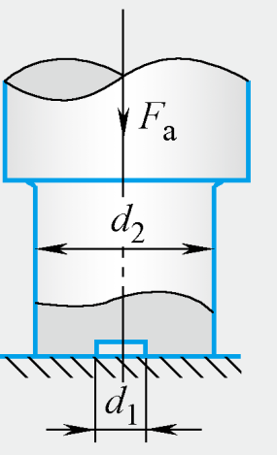
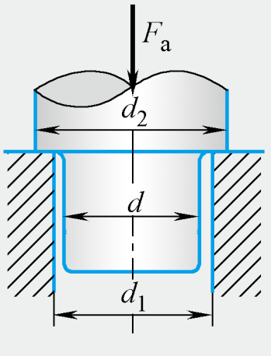
滑动轴承结构
止推滑动轴承形式及尺寸
空心式 | 单环式 |  | 多环式
d₂由轴的结构设计拟定d₁=(0.4～0.6)d₂若结构上无限制，应取d₁=0.5d₂ | d₁、d₂由轴的结构设计拟定 | d由轴的结构设计拟定d₂=(1.2～1.6)d d₁=1.1d h=(0.12～0.15)d h₀=(2～3)h
空心式轴颈接触面上压力分布较均匀，润滑条件较实心式有所改善。 | 单环式是利用轴颈的环形端面止推，而且可以利用纵向油槽输入润滑油，结构简单，润滑方便，广泛用于低速、轻载的场合。 |  | 多环式止推轴承不仅能承受较大的轴向载荷，有时还可承受双向轴向载荷。
返回

Slide 50
滑动轴承结构与材料
常用金属轴承材料性能
材料名称 | 材料牌号 | 最大许用值 |  |  | 最高工作温度/℃ | 轴颈硬度/HBW | 性能比较 |  |  |  | 备注
 |  | [p]/(MPa) | [v]/(m/s) | [pv]/(MPa﹒m/s) |  |  | 抗咬粘性 | 顺应性、嵌入性 | 耐蚀性 | 疲劳强度
锡基轴承合金 | ZSnSb11Cu6ZSnSb8Cu4 | 平稳载荷 |  |  | 150 | 150 | 1 | 1 | 1 | 5 | 用于高速、重载下工作的重要轴承，变载荷下易于疲劳，价格高
 |  | 25 | 80 | 20
 |  | 冲击载荷
 |  | 20 | 60 | 15
铅基轴承合金 | ZPbSb16Sn16Cu2 | 15 | 12 | 10 | 150 | 150 | 1 | 1 | 3 | 5 | 用于中速、中等载荷的轴承，不宜受显著冲击。可作为锡锑轴承合金的代用品
 | ZPbSb15Sn10 | 20 | 15 | 15
锡青铜 | ZCuSn10P1 | 15 | 10 | 15 | 280 | 300～400 | 3 | 5 | 1 | 1 | 用于中速、重载及受变载荷的轴承
 | ZCuSn5Pb5Zn5 | 8 | 3 | 15 |  |  |  |  |  |  | 用于中速、中载的轴承
铅青铜 | ZCuPb30 | 25 | 12 | 30 | 280 | 300 | 3 | 4 | 4 | 2 | 用于高速、重载轴承，能承受变载和冲击
铝青铜 | ZCuAl10Fe3 | 15 | 4 | 12 | 280 | 300 | 5 | 5 | 5 | 2 | 最宜用于润滑充分的低速重载轴承
耐磨铸铁 | HT300 | 0.1～6 | 0.75～3 | 0.3～4.5 | 150 | <150 | 4 | 5 | 1 | 1 | 宜用于低速、轻载的不重要轴承，价廉
灰铸铁 | HT150～HT250 | 0.1～4 | 0.5～2 | — | — | — | 4 | 5 | 1 | 1
返回1
返回2

Slide 51
不完全液体润滑滑动轴承设计计算
止推滑动轴承的[p]、[pv]值
轴（轴环端面、凸缘） | 轴承 | [p]/MPa | [pv]/(MPa﹒m/s)
未淬火钢 | 铸铁 青铜 轴承合金 | 2.0~2.5 4.0~5.0 5.0~6.0 | 1~2.5
淬火钢 | 青铜 轴承合金 淬火钢 | 7.5~8.0 8.0~9.0 12~15 | 1~2.5
返回

Slide 52
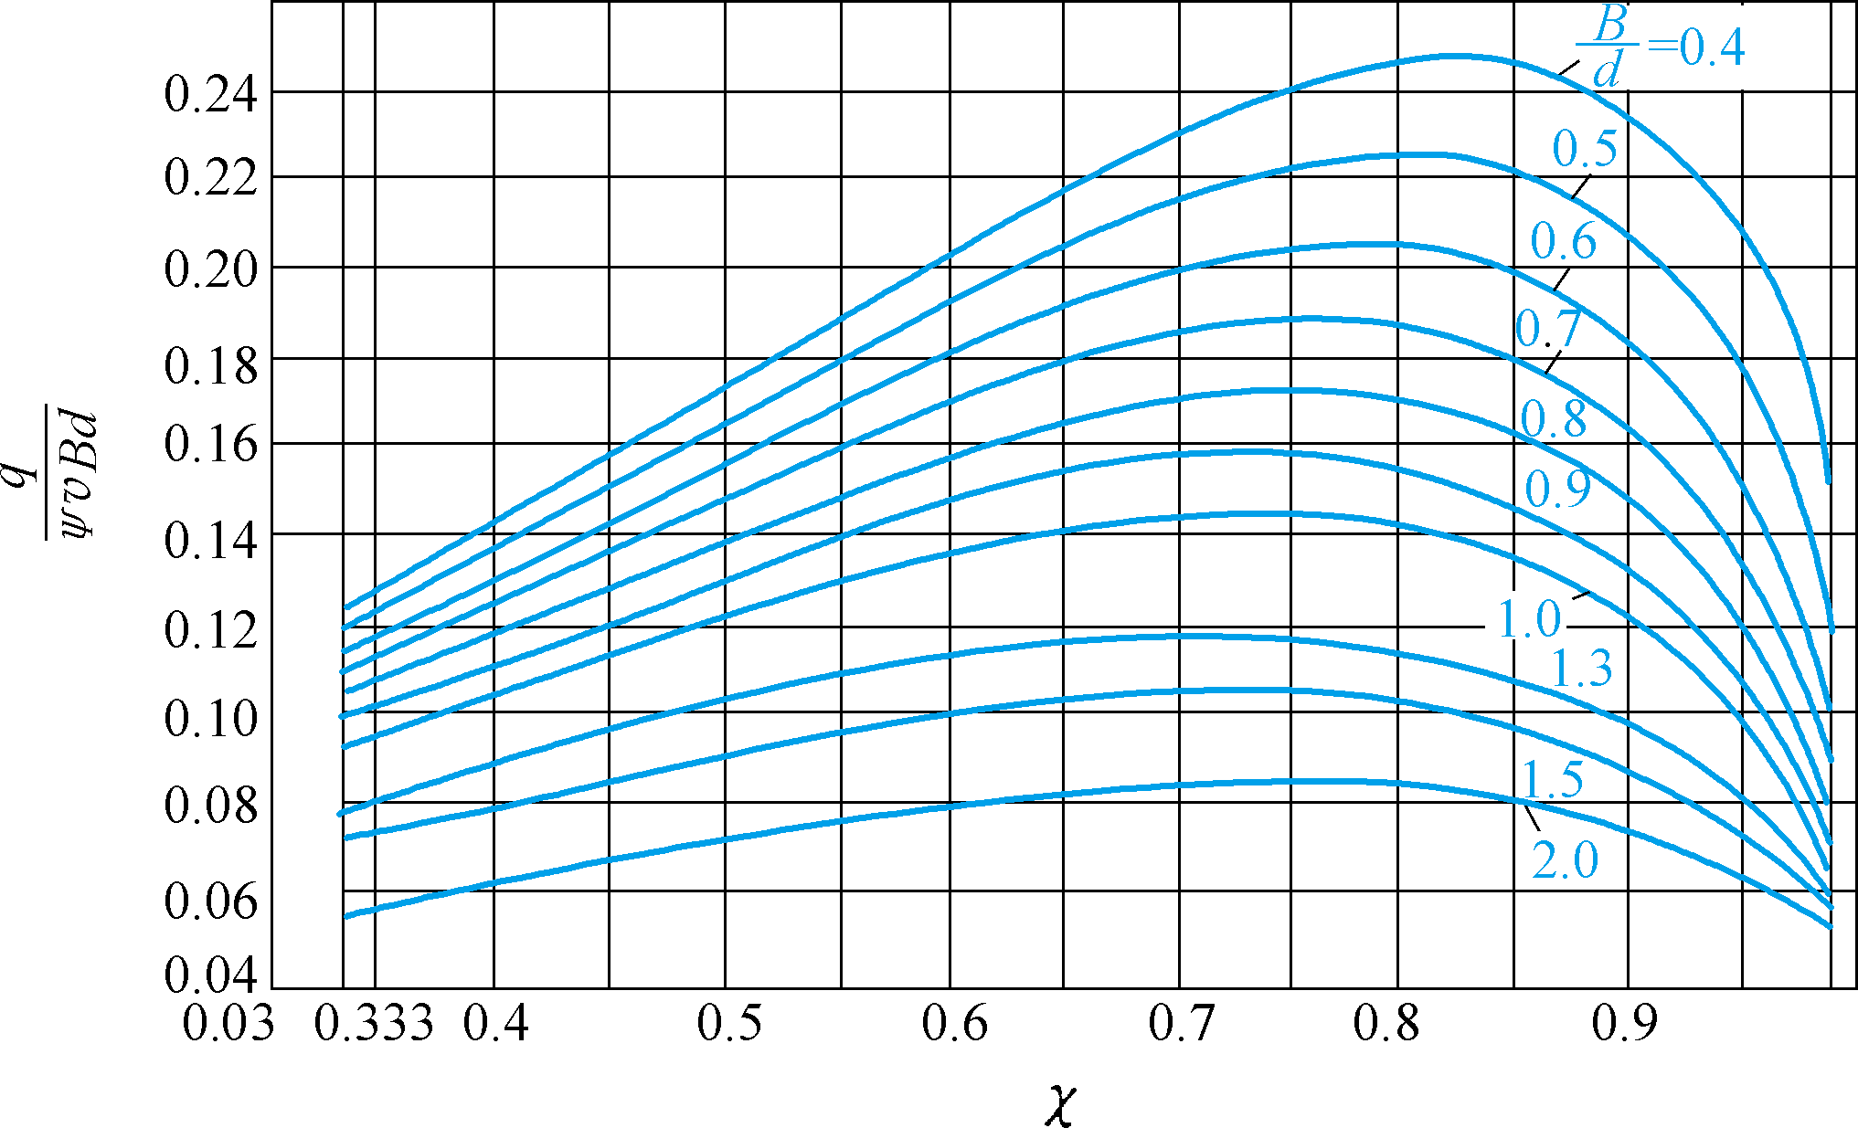

液体动力润滑径向滑动轴承设计计算
润滑油流量系数线图
$$ε$$
返回

